Slide 1



2025년도 가을학기
재무행정론
김경동
행정학과 조교수
kdkim@kw.ac.kr

Slide 2
1
정부재정의 기본구조 (1)
정부재정 = 예산 + 기금 = 세입예산과 세출예산
예산 = 일반회계 + 특별회계 (국가재정법 제4조 제1항)
일반회계란 조세수입 등을 주요 세입으로 하여 국가의 일반적인 세출에 충당하기 위하여 설치한 것 (국가재정법 제4조 제2항)
정부재정은 그 전체를 용이하게 파악하기 위하여 모든 세입과 세출을 하나로 통일하여 관리하는 예산 단일주의가 원칙

Slide 3
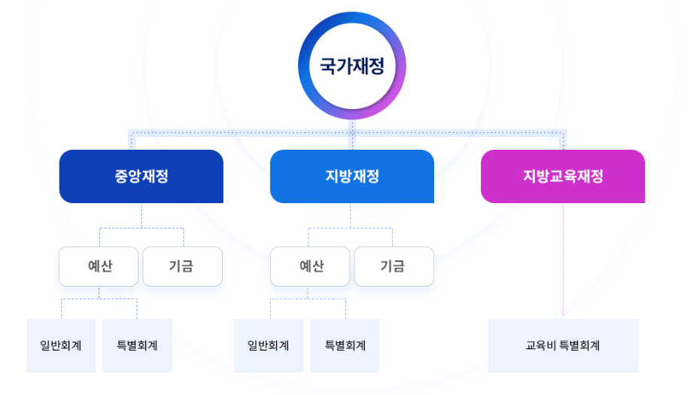
2
정부재정의 기본구조 (2)

Slide 4
3
특별회계 (1)
특별회계는 특정한 목적을 위한 세입과 세출을 별도로 관리하는 제도임
국가재정법 제4조 제3항은 ① 국가에서 특정한 사업을 운영하고자 할 때, ② 특정한 자금을 보유하여 운용하고자 할 때, ③ 특정한 세입으로 특정한 세출에 충당함으로써 일반회계와 구분하여 회계처리할 필요가 있을 때 법률로서 설치하도록 규정
특별회계설치 근거 법률은 동법 [별표1]에서 규정하고 있으며, 이 법률에 의하지 아니하고는 특별회계를 설치할 수 없음 (e.g., 지방자치분권 및 지역균형발전에 관한 특별법 → 지역균형발전특별회계, 환경정책기본법 → 환경개선특별회계)

Slide 5
4
특별회계 (2)
왜 예산단일주의의 예외로 특별회계를 인정하는가? ① 단일회계로 계리될 때 특정한 정부사업의 재정수지(=수입-지출)가 분명하게 파악되지 않는 경우, ② 특별회계를 담당하는 재정운영 주체의 자율성 증대를 통해 재정운영의 효율성을 높이기 위함
특별회계를 인정하는 경우 예산제도가 복잡해져 정부의 세입과 세출을 용이하게 파악하기 어렵다는 단점 → 특별회계는 어디까지나 보완적인 역할
특별회계를 신설하고자 할 때는 특별회계 신설 계획서를 기재부 장관에게 제출하여 타당성에 대한 심사를 받아야 함(국가재정법 제14조)

Slide 6
5
특별회계 (3)
특별회계가 ① 설치 목적을 달성한 경우, ② 설치 목적의 달성이 불가능하다고 판단되는 경우, ③ 특별회계와 기금 간, 또는 특별회계 및 기금 상호간에 유사하거나 중복되게 설치된 경우, ④ 그 밖에 재정운용의 효율성 및 투명성을 높이기 위해 일반회계에서 통합운용하는 것이 바람직하다고 판단되는 경우 특별회계를 폐지하거나 다른 특별회계 또는 기금과 통합할 수 있음
2025년 현재 특별회계는 21개 운영 중 → 기업특별회계 5개(양곡관리, 우체국예금, 우편사업, 조달) + 책임운영기관특별회계 1개 + 기타특별회계 16개

Slide 7
6
기금 (1)
기금은 국가가 특정한 목적을 위해 특정한 자금을 신축적으로 운용할 필요가 있을 때 법률로써 설취하되, 정부의 출연금 또는 법률에 따른 민간부담금을 재원으로 하는 기금은 국가재정법 [별표2]에 규정된 법률에 의해서 설치함(국가재정법 제5조 제1항)
기금은 사업성기금(관광진흥개발기금, 국민체육진흥기금 등), 사회보험성 기금(고용보험기금, 공무원연금기금 등), 계정성기금(공공자금관리기금, 복권기금 등), 금융성기금(기술보증기금, 무역보험기금 등)으로 구분할 수 있음
기금은 세입세출예산에 의하지 아니하고 운용할 수 있다고 규정함(동법 제5조 제2항)

Slide 8
7
기금 (2)
기금을 예산외로 운용하는 이유는 특정 분야의 사업에 대해 지속적이고 안정적인 자금 지원이 필요하거나, 사업 추진에 탄력적인 집행이 필요한 경우에 대응하기 위함
예를 들어 연금사업의 경우 지출 소요의 변화를 정확하게 추정하기 어렵기 때문에 일단 수립된 기금운용계획의 집행 도중에 수시로 수정해야 함 → 예산으로 하면 매번 추경을 편성해야 하므로 사실상 불가능
기금운용계획안과 기금결산에 대해서는 예산과 마찬가지로 국회의 심의·의결을 받도록 되어있음(국가재정법 제68조, 제70조, 제73조 등)

Slide 9
8
기금 (3)
기금과 예산의 차이는 예산은 회계연도 내 모두 지출하여야 하는 반면 기금은 조성된 자금을 계속 적립해 나간다는 점, 특정 수입과 지출의 연계, 기금운용의 탄력성 등임
기금은 주요항목 지출금액의 범위 안에서 예측할 수 없는 소요나, 긴급한 소요, 기존사업을 보완하는 경우 세부 항목 지출 금액을 변경할 수 있음. 20~30% 범위 안에서는 국회에 제출하지 않고 변경해서 집행 가능(금융성 기금 30%, 비금융성기금 20%)
이를 초과하는 경우에는 기재부 장관의 협의 조정을 마련한 변경안을 국무회의 심의를 거쳐 대통령 승인을 얻은 후 국회에 제출해야 함

Slide 10
9
기금 (4)
기금의 신설과 폐지는 특별회계와 유사한 절차를 거쳐서 이루어짐
기금의 운용은 당해 연도의 수입과 지출로 구성되는 기금운용계획에 따라 운용되는데, 기금의 총수입과 총지출은 일치하여야 함
기금의 조달방법은 기금의 근거 법률에 따라 달라지는데, 일반적으로 정부출연금, 민간부담금, 차입금, 운용수입 등이 주된 재원임
기재부 장관은 회계연도마다 전체 기금 중 1/3 이상의 기금에 대한 운용실태를 조사해 평가해야 하며, 매 3년 마다 전체 재정 체계를 고려해 기금의 존치 여부를 평가해야 함

Slide 11
10
세입예산과 세출예산 (1)
세입예산과 세출예산은 동전의 양면과 같음 → 세입예산은 정부재정의 동원방법을 나타내며, 세출예산은 정부가 국가의 기능을 수행하는데 필요한 재원의 지출 용도를 나타냄
세입예산과 세출예산의 총 규모는 동일하지만 그 효력은 서로 차이가 있음
세입예산의 수치는 경제적 여건을 고려한 수입의 추정치에 불과함 → 구속력을 갖지 않으며(임의적 성격), 세입으로 예상한 금액과 실제 세입이 다른 경우는 그냥 오차로 받아들임
조세의 부과 및 변경은 반드시 법률에 근거해야 하지만, 이러한 원칙은 추정된 세입금액과는 무관함(과소분을 더 걷지도 않고, 과다분을 돌려주지도 않음)

Slide 12
11
세입예산과 세출예산 (2)
반면, 세출예산의 수치는 국회의 심의를 거쳐 확정된 것으로 구속력을 가짐(강제적 성격). 따라서 세출예산은 입법부에서 지출 권한을 부여한 지출 한도액이라고 할 수 있음
세출예산은 예산과목에 의해 지출 목적이 정해진 경우 이것 이외의 목적을 위해 지출할 수 없음 → ‘목적 외 사용 금지의 원칙’
세출예산에 계상된 금액을 초과해서 지출할 수 없음(단, 과소지출은 가능) → ‘초과 지출 금지의 원칙’
매 회계연도에 책정된 세출예산은 다음 연도에 사용 불가 → ‘회계연도 독립의 원칙’

Slide 13
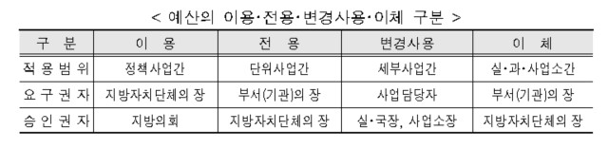
12
세입예산과 세출예산 (3)
세출예산은 목적, 금액, 시기 면에서 구속력을 갖지만 실제 예산 집행과정에서는 신축성을 유지하기 위해서 여러가지 예외적인 제도적 장치를 마련하고 있음(e.g., 이용/전용/변경/이체)

Slide 14
감사합니다

